Slide 1
Bezpieczna zima
Wykonał Szymon Kuczkowski

Slide 2
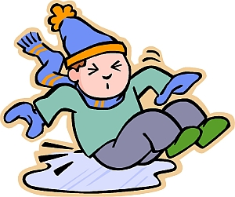
Bezpieczeństwo w ferie zimowe
Ferie zimowe to czas odpoczynku i rozrywki, ale też czas, kiedy czyha na rozbrykane maluchy sporo niebezpieczeństw. Warto, by dzieci wiedziały, jak zadbać o zdrowie i bezpieczeństwo, ale też jak spędzić czas mądrze i z pożytkiem dla siebie.

Slide 3
Bezpieczeństwo w czasie Sylwestra/Nowego Roku
Bawiąc się fajerwerkami bierzesz odpowiedzialność za ewentualne szkody, które mogą spowodować poparzenie. Tylko osoby dorosłe mogą używać materiałów pirotechnicznych, ściśle stosując się do załączonych instrukcji.

Slide 4
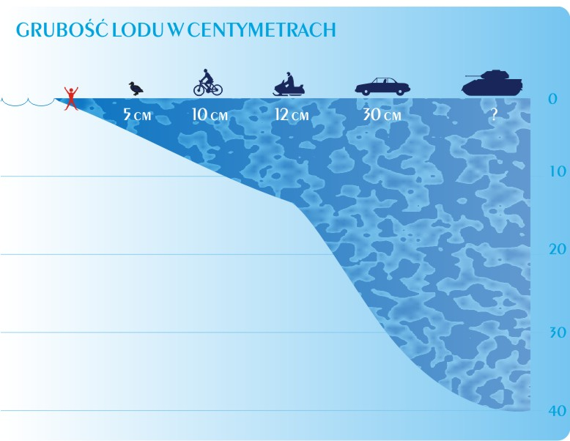
Bezpieczeństwo na lodzie
Zamarznięte stawy, jeziora i rzeki zawsze są niebezpieczne. Niefrasobliwość dorosłych oraz pozostawianie dzieci bez opieki, zbiera co roku śmiertelne żniwo. Mimo ostrzeżeń służb ratunkowych, co roku pod lodem ginie kilkanaście osób. Jak aktywnie i bezpiecznie spędzać więc czas na świeżym powietrzu zimą? Jeśli masz chęć pojeździć na łyżwach, najbezpieczniej spędzisz czas na sztucznym lodowisku przygotowanym na przykład na boisku szkolnym. Nie zawsze jest to jednak możliwe.

Slide 5
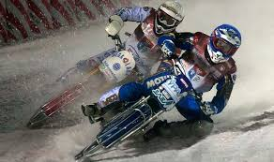
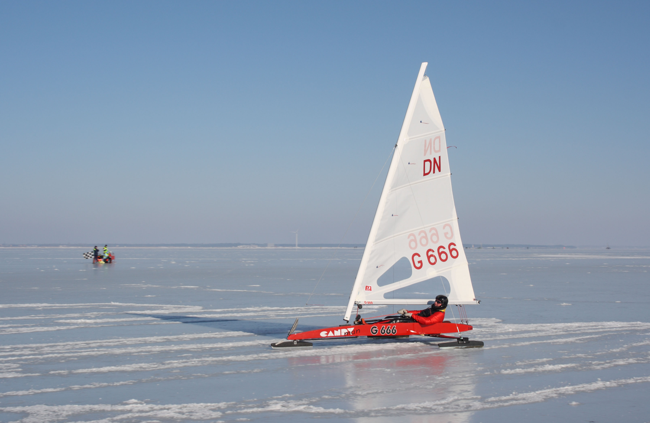
Zawody na lodzie
Gdy lód jest bardzo gruby są odbywane zawody. Regaty, wyścigi motocyklowe.

Slide 6
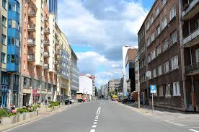
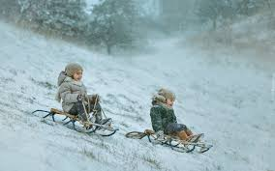
Bezpieczne saneczkowanie
Gdy widzimy fajną górkę a w pobliżu jest ulica to nie próbuj zjeżdżać tylko szukaj szybko inną górkę.

Slide 7
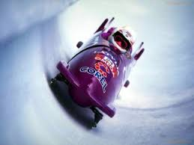
Przed II wojną światową istniał tor bobslejowy w Szklarskiej Porębie. Został wybudowany w latach 1925-1926 na północnym stoku góry Przedział. Długość toru wynosiła 2100 m. Jazda na nim wymagała dużych umiejętności, gdyż był bardzo trudny technicznie. Miał siedem zakrętów z podniesionymi na krzywiznach ścianami. Nowością konstrukcyjną i techniczną był S-skręt, pierwszy tego typu w Europie, zakręt górny o promieniu 12 m, a dolny o promieniu 11 m. Ze względów bezpieczeństwa na każdym z zakrętów znajdowało się stanowisko obserwacyjne wyposażone w telefon.
Wzdłuż toru położona została sieć wodociągowa aby tor miał właściwe oblodzenie. Sieć była zasilana z własnego ujęcia i dysponowała dziesięcioma hydrantami. Dla wygody zawodników wybudowano w pobliżu wyciąg elektryczny, na ramowych podporach, o długości 1200 m, który co 2 minuty wciągał bobslej razem z załogą. Mógł on także obsługiwać narciarzy. Uroczyste otwarcie toru miało miejsce na Boże Narodzenie 1925 r. i od razu uznano go za największy i najpiękniejszy tego typu obiekt na świecie.
W 1932 r. na torze rozegrane zostały mistrzostwa świata w bobslejowych dwójkach. Podobno projekt tego obiektu stał się wzorem dla olimpijskiego toru bobslejowego w amerykańskim Lake Placid oraz toru w Japonii.
Po II wojnie światowej przestał być wykorzystywany i podzielił losy całej poniemieckiej infrastruktury sportowej Szklarskiej Poręby. Stopniowo zamieniał się w ruinę i w końcu przestał istnieć. W latach pięćdziesiątych i sześćdziesiątych dawnym torem bobslejowym prowadziła nartostrada Filutek.
Zawody bobslej ciekawostki

Slide 8
Wierszyki o bezpiecznych feriach
My się zimy nie boimy bezpiecznie ferie spędzimy Ciepło ubierać się będziemy i na pewno nie zachorujemy. Ostrożni na łyżwach i na sankach ulepimy niejednego bałwanka Na jezioro skute lodem nie wchodzimy po śliskich chodnikach ostrożnie chodzimy. Posłuszni dorosłym będziemy bez ich zgody nigdzie nie pojedziemy.

Slide 9
Hurra! Zimowe ferie rozpoczynamy; dwa tygodnie wolności od lekcji mamy, Śnieg dziś na dworze cały dzień pada wspaniałe ferie zapowiada. Ach, jakże dużo śniegu napadało, Fajnie się będzie ze stoku zjeżdżało. Nie zjeżdżaj z tego stoku !! jest blisko drogi nie wyjeżdżaj na ruchliwą jezdnię !!! kusisz los, hamuj!!! z losem igrasz Uważaj , z samochodem nie wygrasz. Chodźmy więc na łyżwy , mroźno ,lód pokrył jezioro, będzie wielka frajda , pełno śmiechu , dzieci sporo Trzeszczy lód, skrzypi , jeszcze trzy piruety Uwaga!! utopisz się , to głębokie jezioro , O , rety!!! Szczęśliwie się skończyło, przyjechała straż , ale było widowisko Chodźmy lepiej pobawić się na bezpieczne szkolne lodowisko Ferie to czas szaleństwa na śniegu , czas zabawy - czas wesoły. Pamiętaj jednak o swoim bezpieczeństwie, aby szczęśliwie wrócić po feriach do szkoły

Slide 10
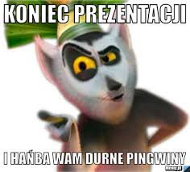
Koniec prezentacji
Dziękuję za uwagę.

